Slide 1
Экспресс-метод определения устойчивости клубней картофеля к болезням
Григорьев Ю.С, Прокушкин А.С.
кафедра экологии и природопользования
Сибирский федеральный университет, г. Красноярск

Slide 2
Биологические методы контроля качества окружающей среды (биоиндикация и биотестирование), при их использовании в экологическом мониторинге, позволяют решить многие проблемы, обусловленные большим числом загрязняющих веществ, трудно предсказуемым характером их совместного токсического действия, а также высокой стоимостью проведения химико-аналитических работ.
В России уже применяются ряд биотестов, однако не все они отличаются высокими техническими и эксплуатационными характеристиками, а многие из них не обеспечены оборудованием, позволяющим создать стандартные условия работы с тест-организмами. Без такого оборудования трудно добиться хорошей воспроизводимости результатов токсикологического анализа.
Для реализации этих возможностей на кафедре экологии и природопользования Сибирского федерального университета (СФУ) на основе многолетних фундаментальных и прикладных исследований разработан комплекс новых методов и аппаратура для определения токсичности природных, сточных и питьевых вод, а также для установления класса опасности отходов производства и потребления.

Slide 3
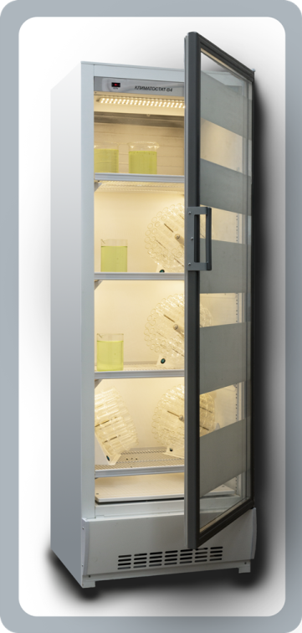
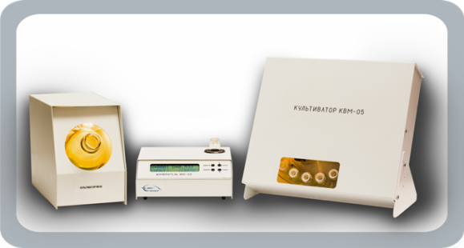
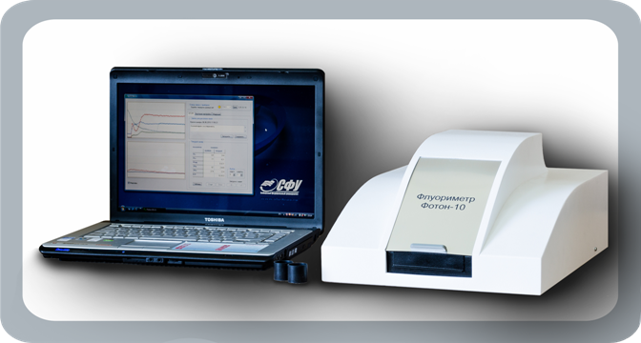
Оборудование для биотестирования различных водных сред, разработанное в СФУ
Комплект оборудования для биотестирования по воздействию на рост водоросли хлорелла
Длительность анализа 22 часа
Климатостат для биотестирования на рачках дафниях и цериодафниях
Флуориметр Фотон-10 для оперативного определения токсичности вод по замедленной флуоресценции водоросли хлорелла
Длительность анализа 48 часов
Длительность анализа 1,5 часа

Slide 4
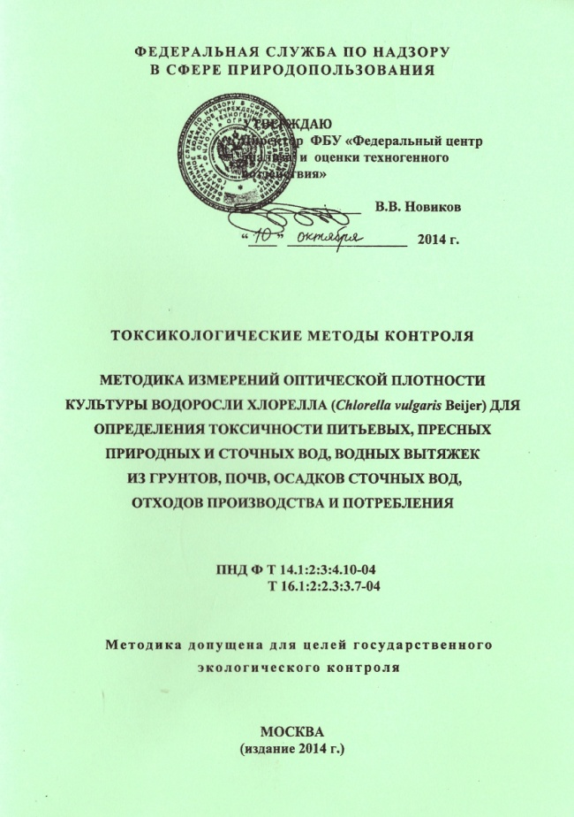
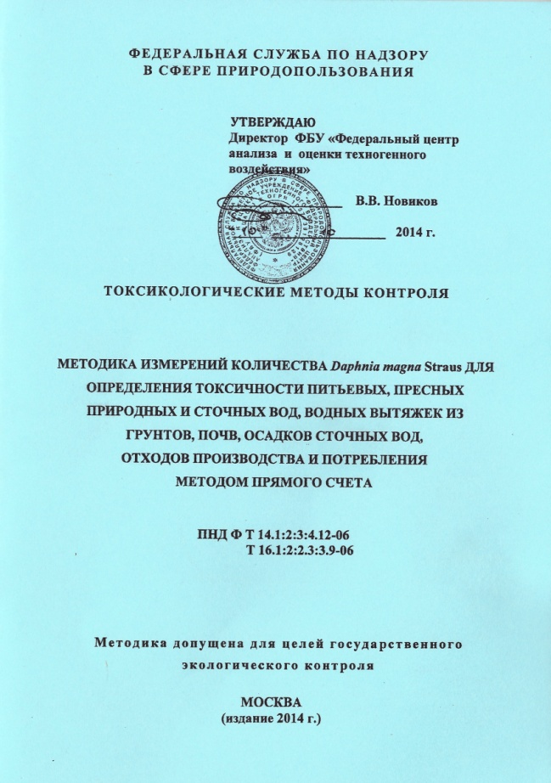
Методики для определения токсичности вод и установления класса опасности отходов, разработанные в СФУ
Методика …по воздействию на рост культуры водоросли хлорелла
ПНД Ф Т 14.1:2:3:4.10-04 16.1:2.3:3.7-04; 2004 г. (издание 2014 г.);
Время проведения теста: 22 ч
Методика … по смертности рачков дафний
ПНД Ф 14.1:2:3:4.12-06 / 16.1:2.3:3.9-06; 2006 г. (издание 2014 г.)
Время проведения теста: 48 ч

Slide 5
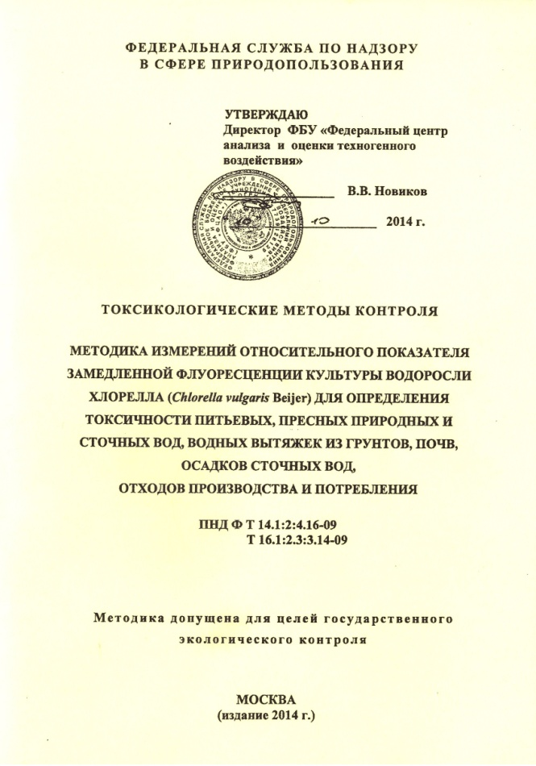
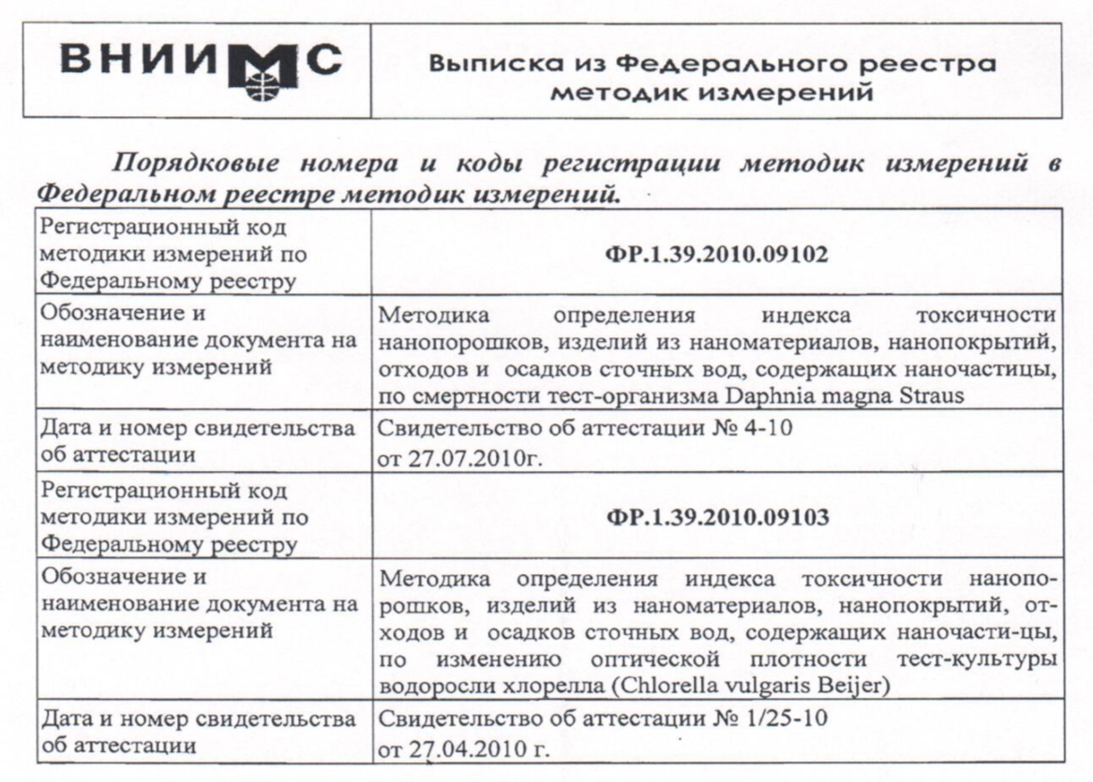
Методики для определения токсичности вод и установления класса опасности отходов, разработанные в СФУ
Методика … по замедленной флуоресценции культуры водоросли хлорелла
ПНД Ф Т 14.1:2:4.16-09 / Т 16.1:2.3:3.14-09г., (издание 2014 г.)
Время проведения теста: 1,5 ч
Методики определения индекса токсичности наноматериалов 2010 г.,
ФР.1.39.2010.09102 ФР.1.39.2010.09103

Slide 6
Методика
Объектами исследования служили клубни 5 сортов картофеля (Solanum tuberosum L.).
В качестве тест-организма использовали суспензию водоросли Chlorella vulgaris (термофильный штамм), выращенную на 50% среде Тамия.
Для тестирования брали суспензию водоросли, разбавленную свежей средой до оптической плотностью 0,020-0,025, измеренной на приборе ИПС-03 (560 нм, 2 см кювета).
Приготовленную тест-культуру вносили в объеме 4 мл в кюветы, содержащие 1 мл тестируемой среды (сок клубней картофеля, водорастворимые фракции этанольных экстрактов или растворы фенольных соединений).
В качестве контрольного образца использовали 1 мл дистиллированной воды.
“Неосветвленный” сок клубней картофеля выделяли в течении нескольких минут с помощью соковыжималки центрифужного типа.

Slide 7
Оценку токсического эффекта проводили на основе измерения относительного показателя (ОП) замедленной флуоресценции (ЗФ) с помощью фитотоксиметра Фотон 10.
Данный параметр, представляющий собой величину отношения интенсивностей быстрой и медленной компонент затухания ЗФ, благодаря своей относительности, не зависит от мутности и цвета тестируемого образца и может быть измерен в течении нескольких секунд.
Степень токсического действия тестируемых образцов оценивали по показателю токсичности (ПТ), рассчитываемого по формуле:
(ОП ЗФ)опыт
ПТ = 1 - —————————, где
(ОП ЗФ)контроль
(ОП ЗФ) контроль и (ОП ЗФ) опыт - относительный показатель замедленной флуоресценции контрольных и опытных образцов, соответственно.
С ростом оказываемого воздействия значение ПТ увеличивается от нуля до величин близких 1,0.

Slide 8
Возбудителя фитофтороза (Phytophtora infestans (Mont.) de Bary) выделяли из пораженных клубней картофеля.
Для оценки его фитопатогенных свойств из клубней вырезали диски (d=20 мм, h=10 мм), на поверхность которых наносилась суспензия зооспор возбудителя.
Ежедневно в течение 12 суток проводили замер диаметра некротизированной ткани вокруг места инфицирования и по скорости разрастания зоны поражения судили об устойчивости сорта к фитофторе

Slide 9
Фитотоксичность свежевыделенного сока, спиртового экстракта фенольных соединений и скорость роста фитофторы на клубнях различных сортов картофеля

Slide 10
Заключение
Проведенные исследования свидетельствуют, что водорослевый биотест на фитотоксичность гомогената клубней картофеля может характеризовать их устойчивость к фитофторозу и, вероятно, другим заболеваниям.
Представляется, что после такой оперативной оценки устойчивости клубней картофеля к болезням можно значительно снизить потери урожая за счет первоочередного использования наименее устойчивой и трудно сохраняемой его части.
Метод может быть использован в селекционной работе при создании новых сортов картофеля.

